Slide 1
이종혁
2016 년 10 월 27 일
출고예정등록
물류센터
▼
*고객사
1010
?
버텍스아이디
*출고예정일자
2016-10-30
?
~
2016-10-31
?
출고번호
1000001001
배송처
1001
?
버텍스아이디
차량번호
출고구분
정상출고
▼
실배송처
1001
?
버텍스아이디
주문번호
진행상태
출고예정
▼
배송차수
조회
신규
삭제
엑셀
출고예정 목록
No | 선택 | 고객사 | 출고번호 | 주문번호 | 출고예정일자 | 출고구분 | 배송처 | 배송처명 | 실배송처 | 실배송처명 | 차량번호 | 배송차수 | 진행상태 | 비고
1 |  | 버텍스아이디 | 1000001001 |  | 2016-10-30 | 정상출고 | 1001 | 버텍스아이디(수원창고) |  |  | 06머-0407 | 1 | 출고예정
출고예정 상세목록
No | 제품코드 | 제품명 | 규격 | 제품상태 | 입수 | 단위 | 출고예정수량 |  |  | 예정중량(g)
 |  |  |  |  |  |  | 총량 | 박스 | 낱개
1 | 0000001 | VT100(파라곤) | 20*3*4 | 정상 | 20 | 박스/낱개 | 204 | 20 | 4 | 100
제조일자 | 제조 LOT | 유통일자 | LOT속성1 | LOT속성2 | LOT속성3 | LOT속성4 | LOT속성5 | 진행상태
2016.10.25 | 100 | 2016.12.31 |  |  |  |  |  | 출고예정

Slide 2
이종혁
2016 년 10 월 27 일
출고예정등록 팝업
물류센터
▼
신규
저장
삭제
*고객사
1010
?
버텍스아이디
*출고예정일자
2016-10-31
?
출고번호
*배송처
1001
?
차량번호
*출고구분
▼
실배송처
1001
배송차수
?
출고진행상태
출고예정
▼
2016-10-28
주문번호
주문일자
?
No | 선택 | *제품코드 | 제품명 | 규격 | *제품상태 | 입수 | 단위 | *출고예정수량 |  |  | 중량(g)
 |  |  |  |  |  |  |  | 총량 | 박스 | 낱개
1 |  | 0001 | VT100파라곤 | 20*4*3 | 정상 | 20 | 박스 | 204 | 20 | 4
?
제조일자 | 제조 LOT ID | 유통일자 | LOT속성1 | LOT속성2 | LOT속성3 | LOT속성4 | LOT속성5 | 비고
2016.10.25 | 100 | 2016.12.31

Slide 3
이종혁
2016 년 10 월 27 일
출고승인
물류센터
▼
*고객사
1010
?
버텍스아이디
*출고예정일자
2016-10-30
?
~
2016-10-30
?
출고번호
1000001001
배송처
1001
출고구분
▼
?
버텍스아이디
차량번호
실배송처
1001
출고진행상태
▼
?
버텍스아이디
주문번호
배송차수
조회
출고승인
승인취소
배분조정
엑셀
출고승인 목록
No | 선택 | 고객사 | 출고번호 | 주문번호 | 출고예정일자 | 출고구분 | 배송처 | 배송처명 | 실배송처 | 실배송처명 | 차량번호 | 배송차수 | 권역 | 진행상태 | 비고
1 |  | 버텍스아이디 | 1000001001 |  | 2016-10-30 | 정상출고 | 1001 | 버텍스아이디(수원창고) |  |  | 06머-0407 | 1 |  | 출고예정
출고승인 상세목록
No | 제품코드 | 제품명 | 규격 | 제품상태 | 입수 | 단위 | 출고예정수량 |  |  | 예정중량(g)
 |  |  |  |  |  |  | 총량 | 박스 | 낱개
1 | 0000001 | VT100(파라곤) | 20*3*4 | 정상 | 20 | 박스/낱개 | 204 | 20 | 4 | 100
제조일자 | 제조 LOT | 유통일자 | LOT속성1 | LOT속성2 | LOT속성3 | LOT속성4 | LOT속성5 | 진행상태
2016.10.25 | 100 | 2016.12.31 |  |  |  |  |  | 출고예정

Slide 4
이종혁
2016 년 10 월 27 일
출고승인-배분조정
물류센터
▼
~
2016-10-31
*고객사
1010
?
?
버텍스아이디
*출고예정일자
2016-10-31
?
출고번호
배송처
?
출고구분
정상출고
차량번호
▼
실배송처
1001
?
버텍스아이디
주문번호
√
재고부족
배송차수
출고제품 목록
조회
저장
엑셀
닫기
No | 제품코드 | 제품명 | 규격 | 제품상태 | 단위 | 입수 | 주문수량 |  |  | 가용수량 |  |  | 부족수량 |  |  | 중량(g)
 |  |  |  |  |  |  | 총량 | 박스 | 낱개 | 총량 | 박스 | 낱개 | 총량 | 박스 | 낱개
1 | 0001 | VT100(파라곤) | 20*3*4 | 정상 | EA/박스 | 20 | 204 | 20 | 4 | 102 | 10 | 2
*미출고사유
재고부족
▼
출고배송처 목록
No | 배송처 | 주문번호 | 주문수량 |  |  | *배분수량 |  |  | 비고
 |  |  | 총량 | 박스 | 낱개 | 총량 | 박스 | 낱개
1
Notes:
기준조건 내용(고객사, 출고예정일자, 차량, 배송차수, 배송처, 권역)

Slide 5
이종혁
2016 년 10 월 27 일
출고WAVE기준
웨이브기준번호
웨이브기준설명
출고Wave 기준목록
조회
추가
저장
삭제
엑셀
No | 선택 | 웨이브기준번호 | *웨이브기준설명 | *기준1 | 기준2 | 기준3 | 기준조건4 | 기준5
1 |  | 000001 | 고객사+권역 | 고객사 | 권역
2 |  | 000002 | 배송차수+배송처 |  |  | 배송차수 | 배송처 | 차량
Notes:
기준조건 내용(고객사, 출고구분, 출고예정일자, 배송권역, 차량번호, 배송차수, 배송처, 출고번호, 주문번호)

Slide 6
이종혁
2016 년 10 월 27 일
출고WAVE
물류센터
▼
고객사
?
*출고일자
2016-10-30
?
~
2016-10-31
?
웨이브번호
1000000001
웨이브기준번호
?
000001
출고진행상태
▼
출고승인
출고Wave 목록
조회
신규
저장
취소
엑셀
No | 선택 | 웨이브번호 | 웨이브상태 | 웨이브기준번호 | 웨이브기준설명 | 진행상태
1 |  | 1000000001 | 신규 | 000001 | 고객사+출고예정일 | 출고WAVE
신규
삭제
저장
출고Wave 상세목록
No | 선택 | 웨이브번호 | 고객사 | *출고번호 | 출고예정일 | 출고구분 | 배송처 | 실배송처 | 차량번호 | 배송차수 | 진행상태
1 |  | 100000001 | 버텍스아이디 | 0000000123 | 2016-10-30 | 정상출고 | 버텍스아이디(수원창고) |  | 06머-0407 | 1 | 출고WAVE
2 |  | 100000001 |  | 0000000124 | 2016-10-30 |  |  |  |  |  | 출고WAVE

Slide 7
이종혁
2016 년 10 월 27 일
출고WAVE-생성팝업
물류센터
▼
생성
닫기
*WAVE 기준
000001
?
고객사+권역

Slide 8
이종혁
2016 년 10 월 27 일
출고지시
물류센터
▼
*출고일자
2016-10-30
웨이브번호
100000001
?
~
2016-10-31
고객사
?
?
출력종류
▼
웨이브기준번호
?
진행상태
▼
피킹지시서
출고배차
조회
출고지시
지시취소
인쇄
엑셀
출고Wave
출고Wave 상세목록
No | 선택 | 웨이브번호 | 웨이브설명 | 진행상태
1 |  | 100000001 | 고객사+출고예정일 | 출고WAVE
No | 웨이브번호 | 출고번호 | 출고구분 | 배송처 | 실배송처 | 차량번호 | 배송차수 | 진행상태
1 | 1000000001 | 0000000123 | 정상출고 |  |  |  |  | 출고WAVE
2 | 1000000001 | 0000000124 |  |  |  |  |  | 출고WAVE
출고 상세목록
출고지시 목록
No | 제품코드 | 제품명 | 규격 | 제품상태 | 입수 | 단위 | 출고예정수량
 |  |  |  |  |  |  | 총량 | 박스 | 낱개
1 | 000001 | VTX(100) | 20*3*4 | 정상 | 20 | EA/BOX | 204 | 24 | 4
No | 피킹SEQNO | 피킹LOC | PLT ID
1 | 001 | A1-01-01
출고지시수량 |  |  | 도크
총량 | 박스 | 낱개
204 | 20 | 4 | DOCK
출고지시수량 |  |  | 도크 | LOT ID | 진행상태 | 비고
총량 | 박스 | 낱개
204 | 24 | 4 | DOCK
중량(g) | 제조일자 | 제조 LOT | 유통일자 | LOT속성1 | LOT속성2 | LOT속성3 | LOT속성4 | LOT속성5 | 진행상태
 | 2016.10.25 | 100 | 2016.12.31 |  |  |  |  |  | 출고WAVE
출력종류 : 피킹지시서, Total피킹지시서, 분배지시서, 출고라벨, 상차지시서

Slide 9
이종혁
2016 년 10 월 27 일
출고피킹
물류센터
▼
*고객사
1010
?
버텍스아이디
*출고일자
2016-10-30
?
~
2016-10-31
?
출고번호
1000001001
배송처
1001
?
버텍스아이디
차량번호
출고구분
정상출고
▼
실배송처
1001
?
버텍스아이디
주문번호
진행상태
출고지시
▼
피킹SEQNO
001
피킹LOC
웨이브번호
배송차수
조회
확정
취소
저장
엑셀
출고지시 목록
No | 선택 | 고객사 | 출고번호 | 피킹SEQNO | 피킹LOC | 제품코드 | 제품명 | 규격 | 제품상태 | 입수 | 단위 | 출고지시수량 |  |  | *피킹수량 |  |  | *미출고사유 | 도크 | LOT ID | 웨이브번호 | 진행상태
 |  |  |  |  |  |  |  |  |  |  |  | 총량 | 박스 | 낱개 | 총량 | 박스 | 낱개
1 |  |  |  | 001 | A1-01-01 | 0001 | VT100(파란곤) |  |  |  |  | 204 | 24 | 4 | 204 | 24 | 4 |  | DOCK |  | 001 | 출고지시
제조일자 | 제조 LOT | 유통일자 | LOT속성1 | LOT속성2 | LOT속성3 | LOT속성4 | LOT속성5 | 주문번호 | 주문일 | 출고일자 | 출고구분 | 배송처 | 실배송처 | 차량번호 | 배송차수
 |  |  |  |  |  |  |  |  |  | 2016-10-30 | 정상출고 | 버텍스아이디(수원창고) |  | 06머-0407 | 1

Slide 10
이종혁
2016 년 10 월 27 일
출하상차
물류센터
▼
*고객사
1010
?
버텍스아이디
*출고일자
2016-10-30
?
~
2016-10-31
?
출고번호
1000001001
배송처
1001
?
버텍스아이디
차량번호
출고구분
정상출고
▼
실배송처
1001
?
버텍스아이디
주문번호
진행상태
출고피킹
▼
웨이브번호
배송차수
출하상차 목록
조회
상차확정
상차취소
인쇄
엑셀
No | 선택 | 고객사 | 출고일자 | 출고번호 | 출고구분 | 배송처 | 배송처명 | 실배송처 | 실배송처명 | 차량번호 | 배송차수 | 진행상태 | 웨이브번호 | 비고
1 |  | 버텍스아이디 | 2016-10-31 | 1000001001 | 정상출고 | 1001 | 버텍스아이디(수원창고) |  |  | 06머-0407 |  | 출고피킹 | 001
출하상차 상세목록
출하상차 PLT목록
일괄적용
저장
No | 제품코드 | 제품명 | 규격 | 제품상태 | 입수 | 단위 | 피킹수량
 |  |  |  |  |  |  | 총량 | 박스 | 낱개
1 | 0000001 | VT100(파라곤) | 20*4*3 | 정상 | 20 | 박스/낱개 | 204 | 20 | 4
피킹 파렛트 ID | *상차 파렛트 ID
예정중량(g) | 진행상태 | 웨이브번호 | 비고
100 | 출고피킹 | 001

Slide 11
이종혁
2016 년 10 월 27 일
출하확정
물류센터
▼
*고객사
1010
?
버텍스아이디
*출고일자
2016-10-30
?
~
2016-10-31
?
출고번호
1000001001
배송처
1001
?
버텍스아이디
출고구분
정상출고
차량번호
▼
실배송처
1001
?
버텍스아이디
진행상태
출고예정
주문번호
▼
웨이브번호
배송차수
출력종류
▼
출고거래명세서
출고확정일자
2016-10-30
?
조회
확정
취소
인쇄
엑셀
출하확정 목록
No | 선택 | 고객사 | 출고번호 | 주문번호 | 출고일자 | 출고구분 | 배송처 | 배송처명 | 실배송처 | 실배송처명 | 차량번호 | 배송차수 | 진행상태 | 웨이브번호 | 비고
1 |  | 버텍스아이디 | 1000001001 |  | 2016-10-30 | 정상출고 | 1001 | 버텍스아이디(수원창고) |  |  | 06머-0407 | 1 | 출고상차
출하확정 상세목록
No | 제품코드 | 제품명 | 규격 | 제품상태 | 입수 | 단위 | 출고예정수량 |  |  | 출고수량 |  |  | 중량(g) | 진행상태
 |  |  |  |  |  |  | 총량 | 박스 | 낱개 | 총량 | 박스 | 낱개
1 | 0000001 | VT100(파라곤) | 20*4*3 | 정상 | 20 | 박스/낱개 | 204 | 20 | 4 | 204 | 20 | 4 | 100 | 출하상차
출력종류 : 출고거래명세서
Notes:
출력종류:거래명세서, 출고시리얼리스트

Slide 12
이종혁
2016 년 10 월 27 일
출고시리얼스캔
물류센터
▼
*고객사
1010
?
버텍스아이디
*출고일자
2016-10-30
?
~
2016-10-31
?
출고번호
1000001001
배송처
1001
?
버텍스아이디
출고구분
정상출고
차량번호
▼
실배송처
1001
?
버텍스아이디
진행상태
출고확정
주문번호
▼
배송차수
출력종류
▼
제품
?
출고시리얼
조회
인쇄
출고 목록
No | 선택 | 고객사 | 출고번호 | 주문번호 | 출고예정일자 | 출고구분 | 배송처 | 배송처명 | 실배송처 | 실배송처명 | 차량번호 | 배송차수
1 |  | 버텍스아이디 | 1000001001 |  | 2016-10-30 | 정상출고 | 1001 | 버텍스아이디(수원창고) |  |  | 06머-0407 | 1
제품코드 | 제품명 | 제품상태 | 규격 | 입수 | 단위 | 출고예정수량 |  |  | 예정중량(g)
 |  |  |  |  |  | 총량 | 박스 | 낱개
0000001 | VT100(파라곤) | 정상 | 20*3*4 | 20 | 박스/낱개 | 204 | 20 | 4 | 100
제조일자 | 제조 LOT ID | 유통일자 | LOT속성1 | LOT속성2 | LOT속성3 | LOT속성4 | LOT속성5
2016.10.25 | 100 | 2016.12.31
출고시리얼 목록
신규
삭제
No | 선택 | *시리얼ID | 비고
1 |  | 1000000001
출력종류 : 출고시리얼

Slide 13
이종혁
2016 년 10 월 27 일
배송완료/미배송
물류센터
▼
*고객사
1010
?
버텍스아이디
*출고일자
2016-10-30
?
~
2016-10-31
?
출고번호
1000001001
배송처
1001
?
버텍스아이디
출고구분
정상출고
차량번호
▼
실배송처
1001
?
버텍스아이디
진행상태
출고확정
주문번호
▼
배송차수
조회
저장
확정
확정취소
엑셀
배송완료 목록
No | 선택 | 고객사 | 출고번호 | 주문번호 | 출고예정일자 | 출고구분 | 배송처 | 배송처명 | 실배송처 | 실배송처명 | 차량번호 | 배송차수 | 진행상태 | 비고
1 |  | 버텍스아이디 | 1000001001 |  | 2016-10-30 | 정상출고 | 1001 | 버텍스아이디(수원창고) |  |  | 06머-0407 | 1 | 출고확정
배송완료 상세목록
No | 제품코드 | 제품명 | 제품상태 | 규격 | 입수 | 단위 | 출고완료수량 |  |  |  |  | *미배송수량 |  |  | *미배송사유 | 예정중량(g)
 |  |  |  |  |  |  | 총량 | 박스 |  |  | 낱개 | 총량 | 박스 | 낱개
1 | 0000001 | VT100(파라곤) | 정상 | 20*3*4 | 20 | 박스/낱개 | 204 |  | 20 | 4 |  | 204 | 10 | 4 |  | 100
제조일자 | 제조 LOT | 유통일자 | LOT속성1 | LOT속성2 | LOT속성3 | LOT속성4 | LOT속성5 | 진행상태
2016.10.25 | 100 | 2016.12.31 |  |  |  |  |  | 출고확정

Slide 14
이종혁
2016 년 10 월 27 일
출고조회-배송처별
물류센터
▼
*고객사
1010
?
버텍스아이디
*출고일자
2016-10-30
?
~
2016-10-31
?
출고번호
1000001001
배송처
1001
?
버텍스아이디
출고구분
정상출고
차량번호
▼
실배송처
1001
?
버텍스아이디
진행상태
출고확정
주문번호
▼
배송차수
조회
엑셀
No | 선택 | 고객사 | 출고번호 | 주문번호 | 출고일자 | 출고구분 | 배송처 | 배송처명 | 실배송처 | 실배송처명 | 차량번호 | 배송차수 | 진행상태 | 비고
1 |  | 버텍스아이디 | 1000001001 |  | 2016-10-30 | 정상출고 | 1001 | 버텍스아이디(수원창고) |  |  | 06머-0407 | 1 | 출고예정
출고수량
총량 | 박스 | 낱개
204 | 20 | 4
Notes:
배송처별 소계/합계

Slide 15
이종혁
2016 년 10 월 27 일
출고조회-제품별
물류센터
▼
*고객사
1010
?
버텍스아이디
*출고일자
2016-10-30
?
~
2016-10-31
?
출고번호
1000001001
배송처
1001
?
버텍스아이디
출고구분
정상출고
차량번호
▼
실배송처
1001
?
버텍스아이디
진행상태
출고예정
주문번호
▼
제품
?
배송차수
조회
엑셀
No | 선택 | 고객사 | 출고번호 | 주문번호 | 출고일자 | 출고구분 | 배송처 | 배송처명 | 실배송처 | 실배송처명 | 차량번호 | 배송차수 | 진행상태 | 웨이브번호
1 |  | 버텍스아이디 | 1000001001 |  | 2016-10-30 | 정상출고 | 1001 | 버텍스아이디(수원창고) |  |  | 06머-0407 | 1 | 출고예정
제품코드 | 제품명 | 규격 | 제품상태 | 입수 | 단위 | 출고수량 |  |  | 중량(g)
 |  |  |  |  |  | 총량 | 박스 | 낱개
0000001 | VT100(파라곤) |  |  | 20 | 박스/낱개 | 204 | 20 | 4 | 100
Notes:
소계/합계

Slide 16
이종혁
2016 년 10 월 27 일
출고라벨
출고표
바코드(제품코드)
제품코드
제품명
제품유형
재고상태
제조일자
유통일자
로트번호
UOM
입수
제품바코드

Slide 17
이종혁
2016 년 10 월 27 일
출고지시서
출고지시서
바코드(주문번호)
물류센터
고객사
출력일시
작업일자
출력자
주문번호
페이지
로케이션 | 제품코드 | 제품명 | 제품유형 | 재고상태 | 제조일자 | 유통일자 | 로트번호 | UOM | 입수 | 적치수량
 |  |  |  |  |  |  |  |  |  | TOT | BOX | EA | PLT
 |  |  |  |  |  |  |  | BOX/EA | 10 | 11 | 1 | 1 | 1
지시자 | 작업자

Slide 18
이종혁
2016 년 10 월 27 일
출고거래명세서
출고거래명세서
바코드(주문번호)
물류센터
고객사
출력일시
작업일자
출력자
주문번호
페이지
제품코드 | 제품명 | 제품유형 | 재고상태 | 제조일자 | 유통일자 | 로트번호 | UOM | 입수 | 예정수량
 |  |  |  |  |  |  |  |  | TOT | BOX | EA | PLT
 |  |  |  |  |  |  | BOX/EA | 10 | 11 | 1 | 1 | 1
지시자 | 작업자

Slide 19
이종혁
2016 년 10 월 27 일
출고거래명세서
피킹지시서
바코드(주문번호)
물류센터
고객사
출력일시
작업일자
출력자
주문번호
페이지
제품코드 | 제품명 | 제품유형 | 재고상태 | 제조일자 | 유통일자 | 로트번호 | UOM | 입수 | 지시수량
 |  |  |  |  |  |  |  |  | TOT | BOX | EA | PLT
 |  |  |  |  |  |  | BOX/EA | 10 | 11 | 1 | 1 | 1
지시자 | 작업자

Slide 20
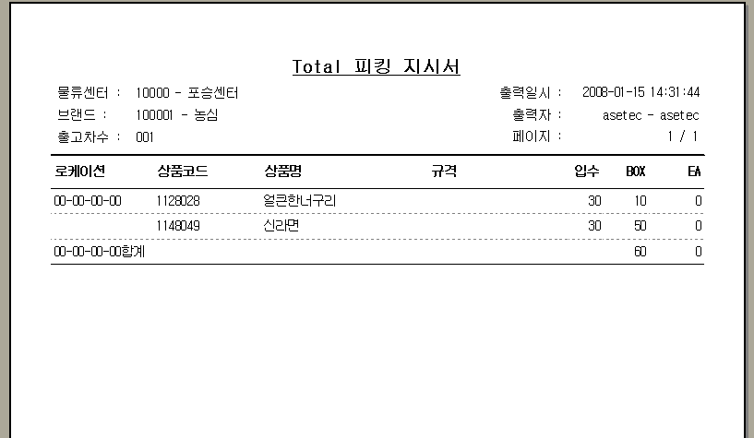
TOTAL 피킹 리스트
LO06010R
화 면

Slide 21
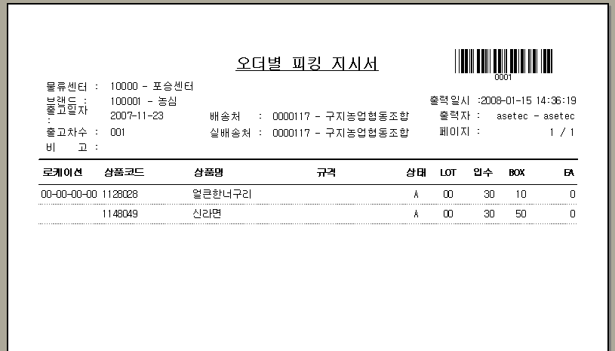
오더별 피킹 리스트
LO06020R
화 면

Slide 22
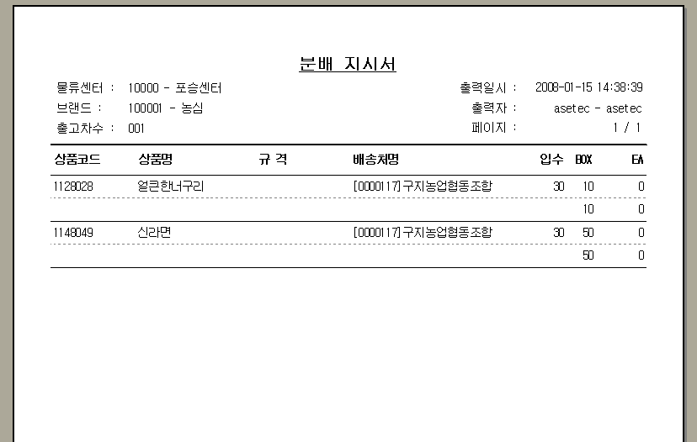
분배리스트
LO06030R
화 면

Slide 23
출고주문관리 - 작업지시서
차량TOTAL피킹지시서
바코드(주문번호)
물류센터
차량번호
출력일시
고객사
작업일자
출력자
지시번호
페이지
로케이션 | 제품코드 | 제품명 | 제품유형 | 재고상태 | 제조일자 | 유통일자 | 통관일자 | 입항일자 | 화주 로트번호 | UOM | 입수 | 피킹수량
 |  |  |  |  |  |  |  |  |  |  |  | TOT | BOX | EA | PLT
 |  |  |  |  |  |  |  |  |  | BOX/EA | 10 | 11 | 1 | 1 | 1
지시자 | 작업자
Notes:
23

Slide 24
출고주문관리 - 작업지시서
배송처별피킹지시서
물류센터
고객사
출력일시
작업일자
출력자
배송처
페이지
로케이션 | 주문번호 | 제품코드 | 제품명 | 제품유형 | 재고상태 | 제조일자 | 유통일자 | 통관일자 | 입항일자 | 화주 로트번호 | UOM | 입수 | 피킹수량
 |  |  |  |  |  |  |  |  |  |  |  |  | TOT | BOX | EA | PLT
 |  |  |  |  |  |  |  |  |  |  | BOX/EA | 10 | 11 | 1 | 1 | 1
지시자 | 작업자
Notes:
24

Slide 25
출고주문관리 - 작업지시서
상차지시서
바코드(지시번호)
물류센터
고객사
차량번호
출력일시
작업일자
출력자
지시번호
페이지
배송처명, 배송처 주소, 실배송 주소, TEL, 지시사항
제품코드 | 제품명 | 제품유형 | 재고상태 | 제조일자 | 화주 로트번호 | UOM | 입수 | 상차수량 |  |  |  | 비고
 |  |  |  |  |  |  |  | TOT | BOX | EA | PLT
 |  |  |  |  |  | BOX/EA | 10 | 11 | 1 | 1 | 1
지시자 | 작업자
Notes:
25

Slide 26
이종혁
2016 년 10 월 27 일
미배송
물류센터
▼
고객사
1010
?
버텍스아이디
출고일자
2016-10-30
?
~
2016-10-31
?
출고번호
1000001001
출고구분
정상출고
배송차수
▼
차량번호
배송처
1001
?
버텍스아이디
진행상태
출고확정
주문번호
실배송처
1001
?
버텍스아이디
▼
조회
저장
삭제
엑셀
미배송
No | 선택 | 고객사 | 출고번호 | 주문번호 | 출고예정일자 | 출고구분 | 배송처 | 배송처명 | 실배송처 | 실배송처명 | 차량번호 | 배송차수 | 진행상태 | 비고
1 |  | 버텍스아이디 | 1000001001 |  | 2016-10-30 | 정상출고 | 1001 | 버텍스아이디(수원창고) |  |  | 06머-0407 | 1 | 출고확정
미배송상세
No | 제품코드 | 제품명 | 제품상태 | 규격 | 입수 | 단위 | 출고완료수량 |  |  |  |  | 예정중량(g)
 |  |  |  |  |  |  | 총량 | 박스 |  |  | 낱개
1 | 0000001 | VT100(파라곤) | 정상 | 20*3*4 | 20 | 박스/낱개 | 204 |  | 20 | 4 |  | 100
제조일자 | 제조 LOT ID | 유통일자 | LOT속성1 | LOT속성2 | LOT속성3 | LOT속성4 | LOT속성5 | 진행상태
2016.10.25 | 100 | 2016.12.31 |  |  |  |  |  | 출고확정

